Slide 1








MỞ
RỘNG
VỐN
TỪ
CÁC HIỆN TƯỢNG THIÊN NHIÊN
CÂU CẢM - CÂU KHIẾN

Slide 2

Bài 1
Xếp các từ ngữ dưới đây vào nhóm thích hợp
mưa
nóng
gió
xối xả
mát rượi
nắng
bão
lũ
hạn hán
lạnh
nứt nẻ
chói chang
Từ ngữ chỉ hiện tượng tự nhiên | Từ ngữ chỉ đặc điểm

Slide 3
Bài 1
Nhiệm vụ:
Chia lớp thành các đội, mỗi đội từ 4 – 6 bạn.
Các đội sẽ tiến hành ghép từ ngữ vào nhóm thích hợp.
Đội nào ghép xong trước thì chiến thắng

Slide 4
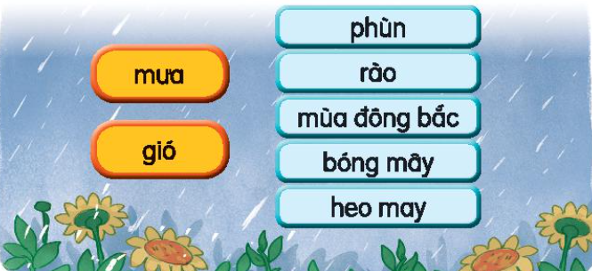
Bài 2
mưa phùn
mưa rào
mưa bóng mây
gió mùa đông bắc
gió heo may
Notes:
GV nên giới thiệu về các loại mưa và gió như trong bài tập 2.

Slide 5
Bài 3
Xếp các câu dưới đây vào kiểu câu thích hợp.
Sắp mưa rồi, con cất quần áo đi!
Hãy đội mũ khi ra ngoài trời nắng!
Trời ơi! Nóng quá!
Gió thổi mát quá!
Câu cảm
Câu khiến
Notes:
GV nên giới thiệu về các loại mưa và gió như trong bài tập 2.

Slide 6
Bài 3
Sắp mưa rồi, con cất quần áo đi!
Câu khiến
Hãy đội mũ khi ra ngoài trời nắng!
Trời ơi! Nóng quá!
Câu cảm
Gió thổi mát quá!
Notes:
GV nên giới thiệu về các loại mưa và gió như trong bài tập 2.

Slide 7

DẶN DÒ
Tìm thêm các từ ngữ nói về hiện tượng thiên nhiên.
Đặt câu cảm và câu khiến
Chuẩn bị bài sau

